Slide 1

Электромонтажные работы

Slide 2
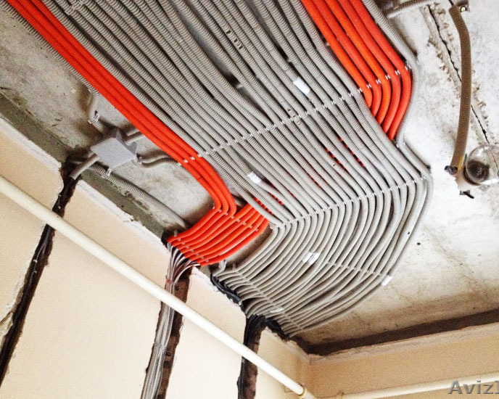
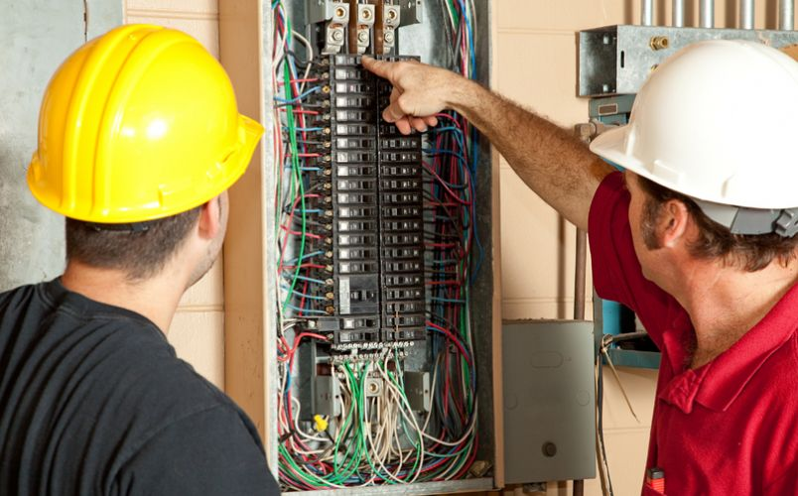
Электромонтаж — это установка в помещении новых электрических сетей.
Электромонтаж состоит из трех последовательных шагов:
Подготовительные работы
Монтаж и тестирование
Установка электрооборудования

Slide 3
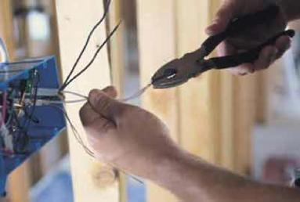
Для проведения электромонтажных работ требуются серьезные теоретические знания, практические навыки и специальное оборудование и инструмент.
Неправильные действия с электричеством опасны для жизни и здоровья, могут привести к возгоранию.
Поэтому лучше обращаться к профессионалам, которые всегда точно знают правила электромонтажа и что входит в электромонтажные работы.

Slide 4
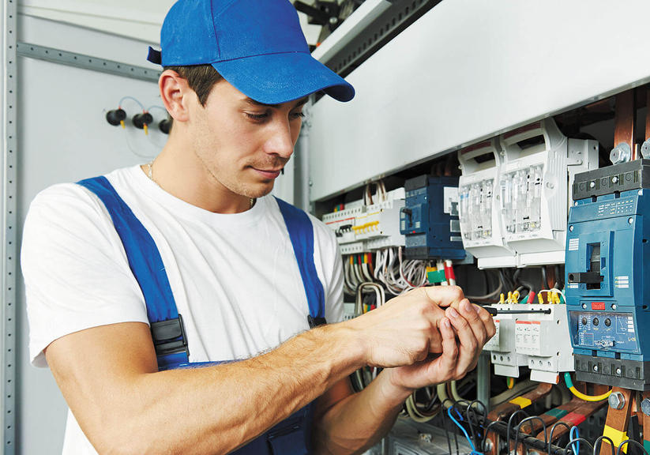
Профессия - электрик
Описание профессии: Это специалист, занимающийся монтажом, ремонтом и обслуживанием бытового и промышленного электрооборудования.
Именно его вызывают, когда искрит розетка или не работает выключатель.

Slide 5
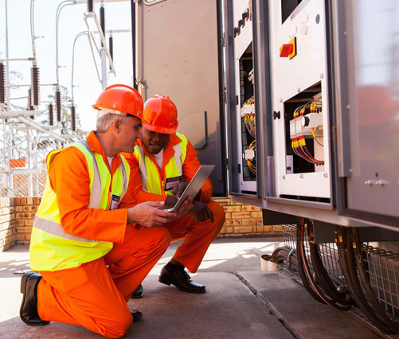
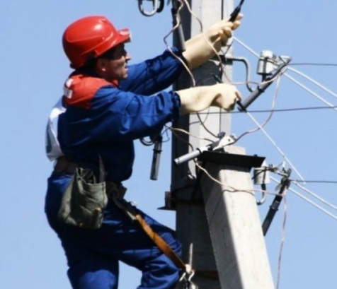
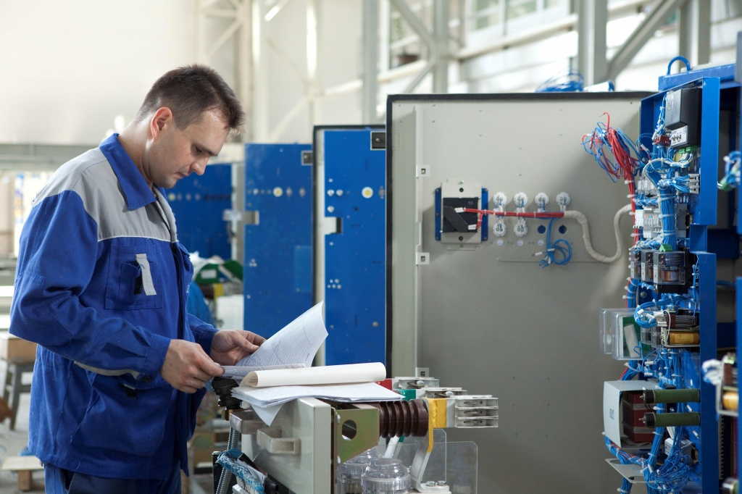
Большинство из электриков работают не в жилищно-коммунальном хозяйстве, а на производстве и в строительстве.
Электрик выполняет сборку и разборку, наладку и ремонт, техническое обслуживание электродвигателей, генераторов, схем телеавтоматики и других электроприборов.
Занимается установкой и ремонтом воздушных линий электропередачи и контактной сети, осветительных установок, прокладкой кабелей.
Проводит внутренние электросети в жилых и производственных помещениях, выполняет их ремонт. Электрик чистит детали, контакты, составляет чертежи и эскизы, занимается диагностикой неисправностей и ремонтом электрических схем в различных устройствах.

Slide 6
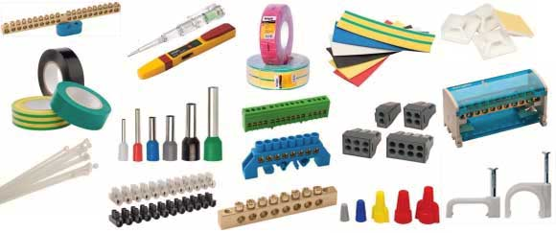
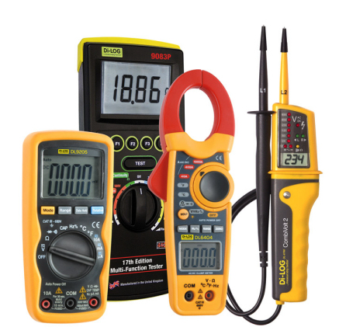
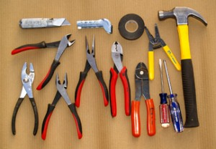
Электромонтажные инструменты
Все электромонтажное оборудование делится на:
измерительные приборы;
ручной инструмент;
вспомогательные приспособления и расходные материалы.

Slide 7
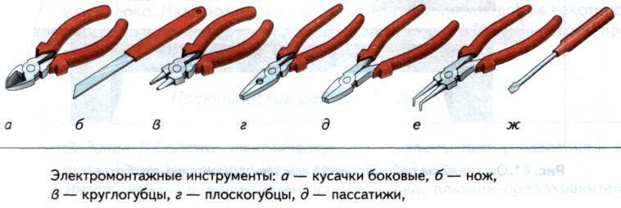
Инструменты, которые должны быть в каждом доме

Slide 8
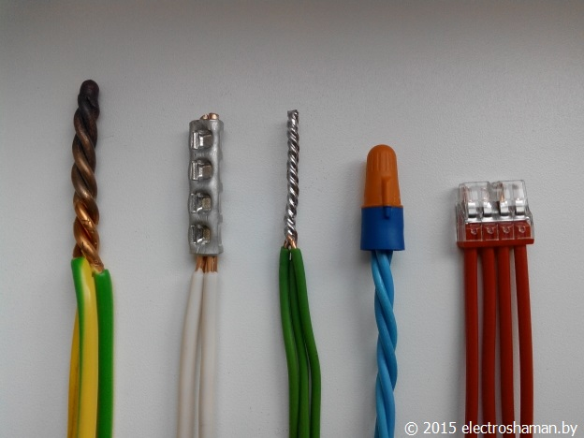
Соединение проводов
Во время электромонтажа необходимо соединять провода.
На сегодняшний день существует несколько способов соединения проводов.
Мы рассмотрим 3 из них
ПАЙКОЙ
СКРУТКОЙ
КЛЕММНОЕ

Slide 9
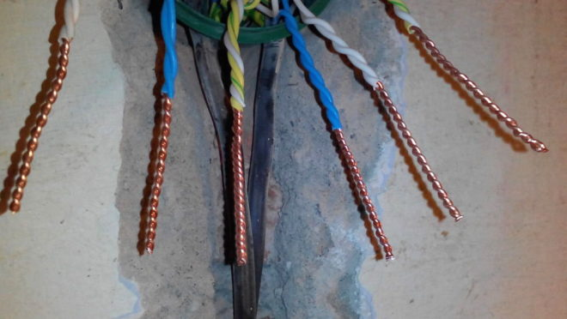
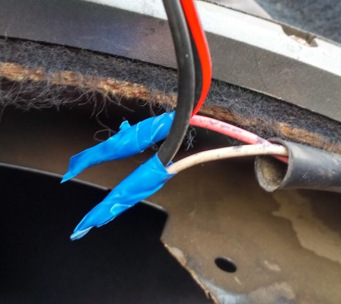
Соединение СКРУТКОЙ
Это самый простой способ соединения проводов.
Надо приложить вместе кончики металлических проводов, называемых жилами, и свить в одну «косичку», после чего замотать изолентой.
Однако, это не самый хороший способ соединения. Она отлично подойдёт в качестве временного варианта. Но по правилам устройства электроустановок для того, чтобы соединять провод или кабель, обычные скрутки не рекомендованы. Тем не менее большинство соединений дома до сих пор выполняется этим методом и правильная скрутка является основным этапом наиболее надёжных способов соединения проводов – сварок и паек.

Slide 10
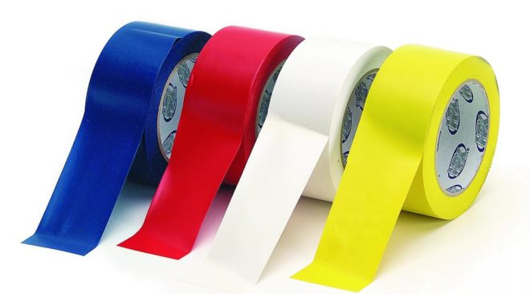
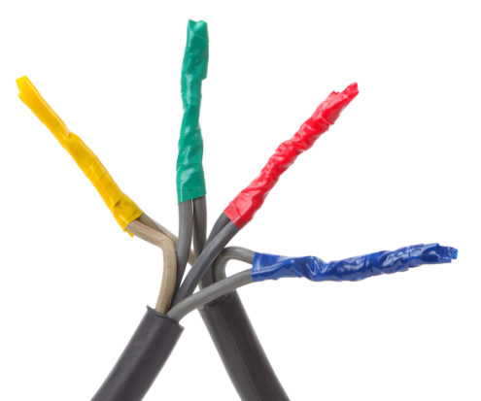
Изолента
Сделать скрутку проводов – это ещё половина дела, очень важно качественно выполнить изоляцию этого места. Для этого служит изолента.
Изоляционная лента – специальный материал, предназначенный для изоляции места соединения электрических кабелей и проводов. Это самый распространённый и недорогой изолирующий материал.
С помощью разных ее оттенков можно сразу обратить внимание на места повреждения или исправить какой-либо недостаток невидимо для окружающих. Для зеленой, красной, желтой и других поверхностей есть материалы соответствующего цвета.

Slide 11
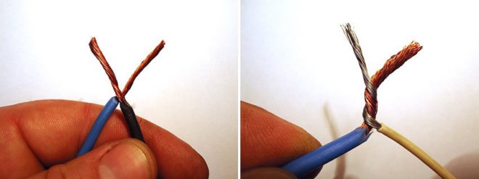
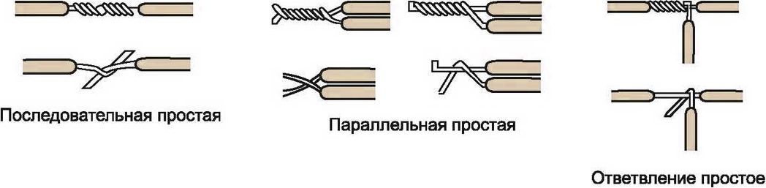
Параллельная скрутка
Наиболее простой метод – параллельная скрутка,
когда оба зачищенных провода крест на крест накладываются
друг на друга в месте зачистки изоляции и одновременно скручиваются.
Такое соединение даёт надёжный контакт, но оно будет плохо переносить приложенное усилие на разрыв и вибрацию.
Провода надо зачистить от изоляции. Затем скрутить провода.
Преимущество параллельной скрутки состоит в том, что её можно применять для соединения одновременно более чем двух проводов.

Slide 12
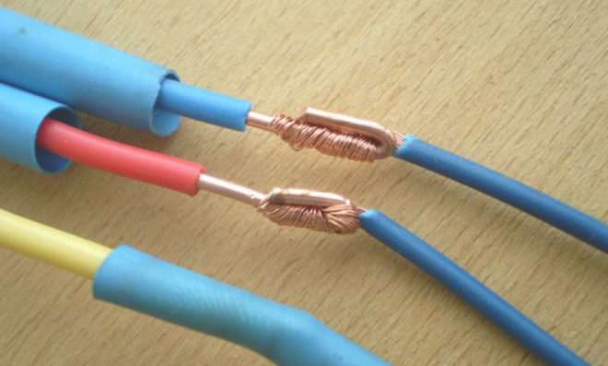
Последовательная скрутка
При последовательном способе каждый соединяемый проводок навивается на другой. Надёжность и контакт у такого соединения будут оптимальными, но применять эту скрутку можно лишь для двух проводов, не более.
Зачищенные жилы сложите крест на крест друг на друга приблизительно посередине оголённого участка и начинайте закручивать. Один провод обходит вокруг другого провода, точно также второй провод намотайте вокруг первого.

Slide 13
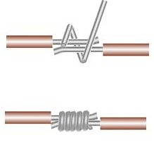
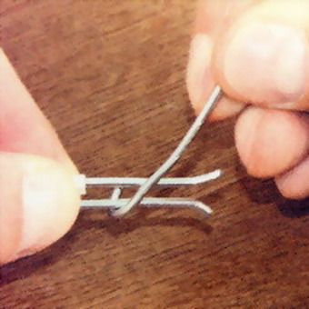
Бандажная скрутка
Используется при соединении проводов большого сечения. Для этого зачищенные соединенные участки сращиваемых проводов плотно обматываются отдельным проводником такого же или меньшего диаметра.

Slide 14
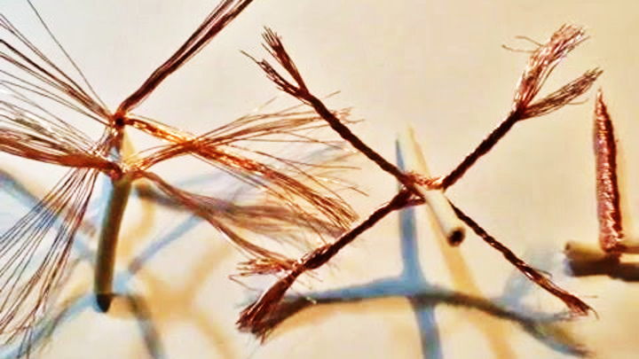
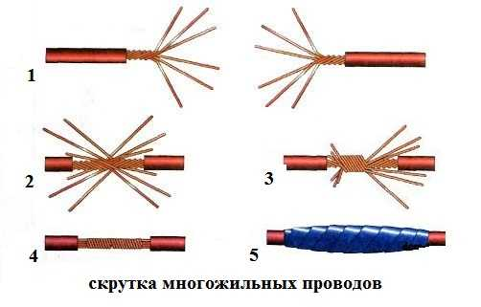
Скручивание многожильных проводов
Можно применить предыдущие описания работ для таких жил, но это не даст надежного механического контакта. Поэтому поступают следующим образом:
Многожильные провода распушиваются (жилы разводятся по сторонам) и делятся на две «косички». Можно сделать и несколько косичек.
провода накладываются один на другой и скручиваются по одной косичке из каждого провода между собой
в конце две «косы» полученные из четырех, сплетаются в одну цельную скрутку и в итоге получается надежная скрутка.

Slide 15
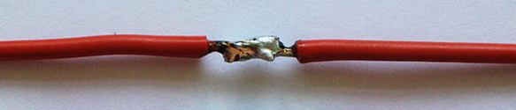
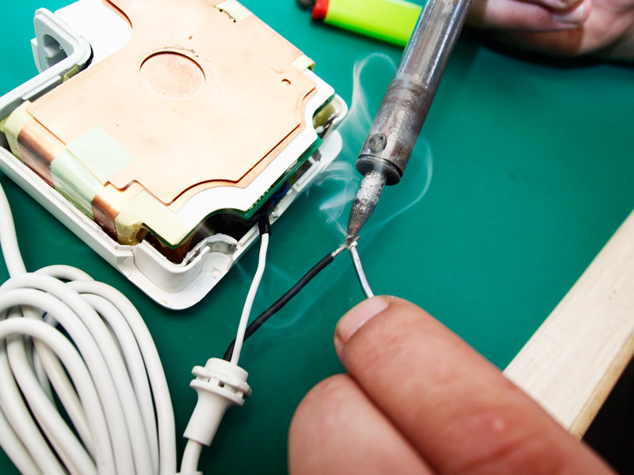
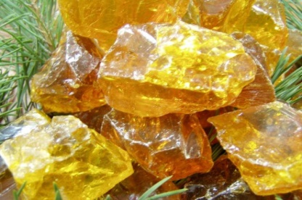
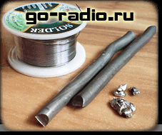
Соединение ПАЙКОЙ
Пайка – это процесс соединения деталей или частей расплавленным металлом – ПРИПОЕМ. В качестве припоя используют сплав свинца оловом.
Плавку осуществляют с помощью паяльника. Каждый паяльник рассчитан на определённое напряжение 220,127,42,36 и 12В.
Чтобы произвести пайку места соединения зачищают наждачной бумагой или напильником. Чтобы во время паяния не образовывалось плёнки, снижающей прочность соединения, используют канифоль – вещество , получаемое из смолы деревьев хвойных пород.
Канифоль
Припой

Slide 16
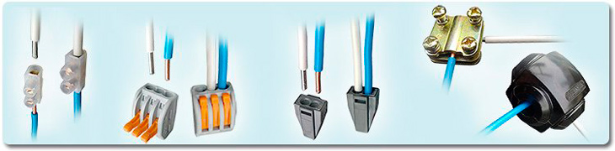
Клеммное соединение
Использование этого варианта и является самым востребованным из-за минимальных затрат труда на монтаж и соответствия всем стандартам. Отдельным преимуществом является возможность соединения проводов разного сечения и материала. Для этого соединения используются КЛЕММНИКИ.
Клеммные зажимы позволяют исключить контакт проводов из различных материалов в соединении проводов и с поверхностями.

